Slide 1
互联网+环保的需求与挑战
广东省环境信息中心

Slide 2
三个角色之间的关系
公众
环保企业组织
环保管理部门

Slide 3
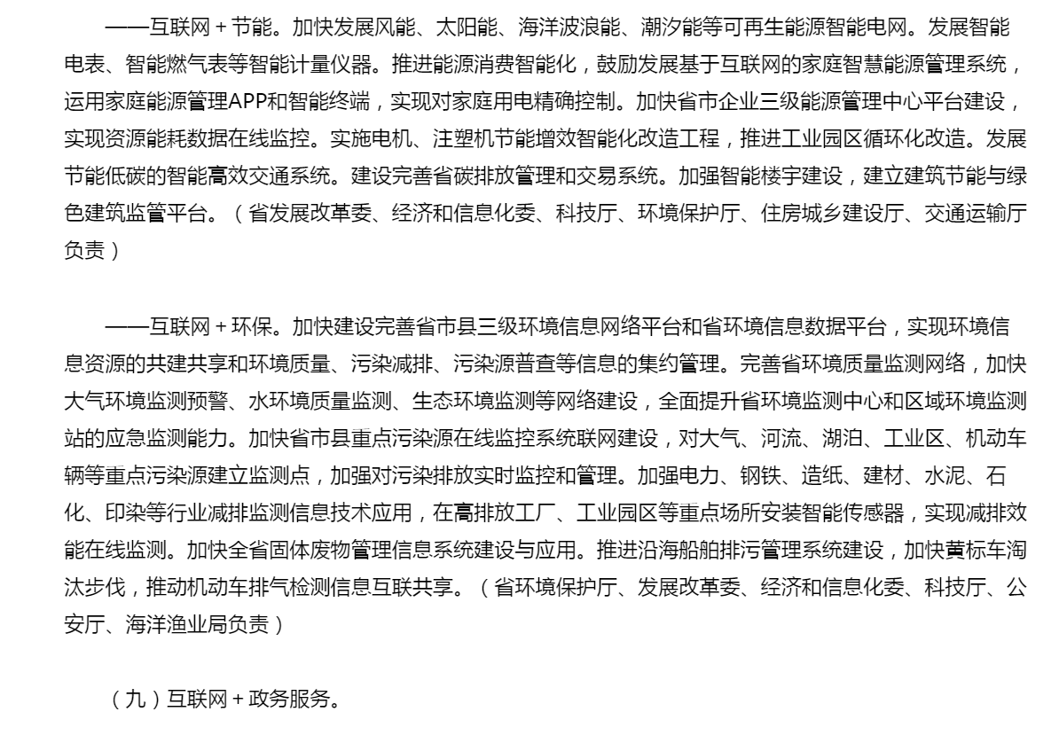
《广东省“互联网＋”行动计划（2015-2020年）》

Slide 4
环保管理部门——环保企业组织
企业服务平台
排污申报
许可证
环保历史数据
网上办事大厅
企业信用代码
环境信息共享与开放
标准
共享
开放

Slide 5
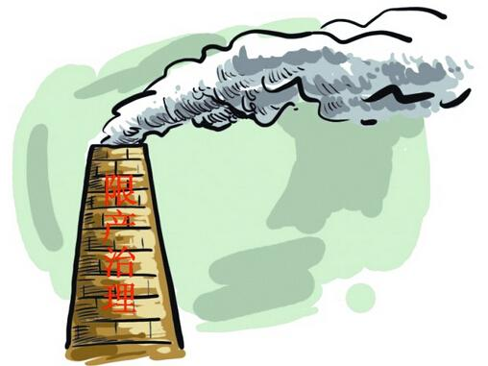
环保管理部门——公众
附近的环境质量
附近的企业排放情况
微信举报
环境预警信息推送

Slide 6
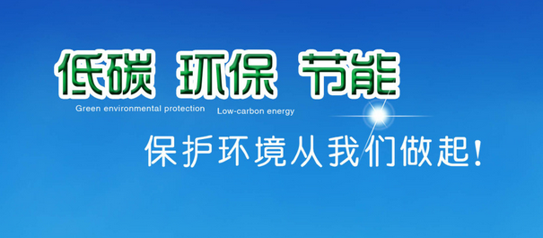
环保企业组织——公众
环保理念的宣传
环保产品的推广
分析数据的发布
废物回收

Slide 7
环保管理部门——环保管理部门
OA协作
业务协同
环境监管、监控

Slide 8
环保企业组织——环保企业组织
企业协会平台
推广联盟

Slide 9
公众——公众
共享经济：
滴滴出行
二手物品交换
共享环保：
提供平台给供需双方

Slide 10
互联网+ 的挑战
数据质量
高质量数据
跨部门数据
网络安全
数据开放尺度
公众参与引导

